Slide 1
Interpretace dat
Šárka Gergelitsová
Lipnice 2025

Slide 2
Data
Vnímání a statistika
Užitečné knížky – různá zkreslení a jejich důvody
(a užitečné weby)
Grafy – ukázky
co (ne)dělat a co to dělá s námi

Slide 3
Úlohy o datech
https://www.umimeinformatiku.cz/cviceni-vizualizace-dat-typy-grafu
https://www.scholastic.com/content/dam/teachers/blogs/alycia-zimmerman/migrated-files/beware-of-bias-worksheet.pdf

Slide 4
Data
Původ dat
postup, jak byla získána
jak byla zaznamenána
Interpretace
cílová skupina
předpokládaný (zamýšlený) a skutečný
efekt předkládaného sdělení
(ne)šikovnost
Interpretace předkládaných dat příjemcem

Slide 5
Veřejná ověřená data
OWID https://ourworldindata.org/
GAPMINDER https://www.gapminder.org/
ČSÚ, https://csu.gov.cz/aktivity_csu
ÚZIS (Ústav zdravotnických informací a statistiky ČR) NZIS (Národní zdravotnický informační systém)
Cermat…

Slide 6
Kognitivní zkreslení
systematická, opakovaná chyba v myšlení, rozhodování, odhadech, vzpomínkách, zapamatování a jiných myšlenkových procesech
Příklady
Haló efekt – první dojem
Ukotvení
Klam přeživších
Potvrzovací zkreslení
Klam dostupnosti
Apofenie – hledání smysluplných vzorců v náhodných datech
Tendence souhlasit…

Slide 7
Knížky
Myšlení rychlé a pomalé
Daniel Kahneman
2011
Překlad Eva Nevrlá 2012

Slide 8
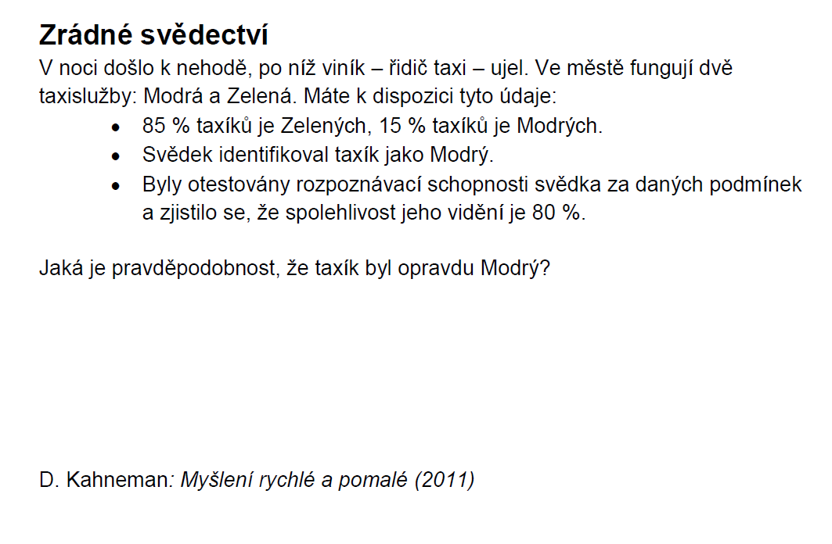
Kognitivní zkreslení

Slide 9
Kognitivní zkreslení
V noci došlo k nehodě, po níž viník, řidič taxi, ujel. Ve městě fungují dvě taxislužby: Modrá a Zelená. Máte k dispozici tyto údaje:
Taxíků má každá taxislužba stejně.
Zelené taxíky způsobí 85 % nehod, Modré 15 %.
Svědek identifikoval taxík jako Modrý.
Byly otestovány rozpoznávací schopnosti svědka za daných podmínek a zjistilo se, že spolehlivost jeho vidění je 80 %.
Jaká je pravděpodobnost, že taxík byl opravdu Modrý?

Slide 10

Kognitivní zkreslení

Slide 11
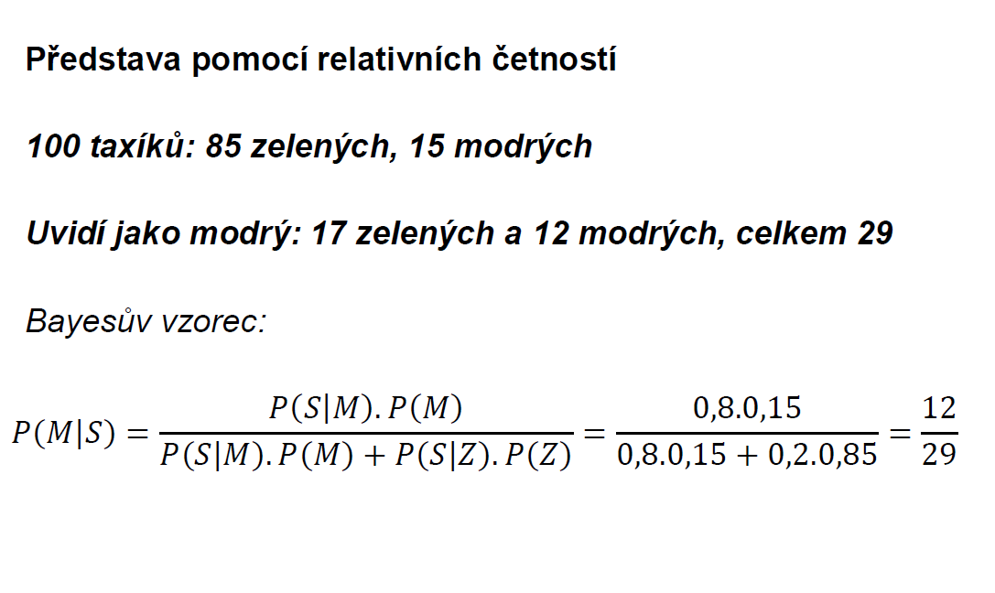
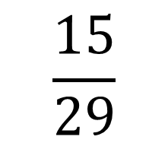
Kognitivní zkreslení
$$\frac{15}{29}$$

Slide 12
Kognitivní zkreslení

Slide 13
Knížka a web
Faktomluva
Deset důvodů, proč se mýlíme v pohledu na svět…
Hans Rosling, Ola Rosling, Anna Rosling
2018
Překlad Eva Nevrlá 2018
Gapminder
https://www.gapminder.org/

Slide 14
Test (Hans Rosling)
Kolik dívek v zemích s nízkým příjmem dnes dokončí základní školu?
  A 20 %
  B 40 %
  C 60 %
Kde žije většina světové populace?
  A v zemích s nízkým příjmem
  B v zemích se středním příjmem
  C v zemích s vysokým příjmem

Slide 15
Test (Hans Rosling)
Jak se během posledních 20 let změnil podíl světové populace žijící v extrémní chudobě?
  A téměř se zdvojnásobil
  B zůstal víceméně stejný
  C snížil se téměř na polovinu
Jaká je dnes celosvětově průměrná délka života?
  A 50 let
  B 60 let
  C 70 let

Slide 16
Test (Hans Rosling)
5. Na světě dnes žijí zhruba 2 miliardy dětí ve věku 0–15 let. Kolik dětí bude podle prognózy OSN na světě v roce 2100?
  A 4 miliardy
  B 3 miliardy
  C 2 miliardy
6. Podle prognózy OSN vzroste do roku 2100 světová populace o další 4 miliardy lidí.
Jaký je hlavní důvod?
  A Bude více dětí (věk do 15 let)
  B Bude více dospělých (15–74 let)
  C Bude více starých lidí (věk nad 75 let)

Slide 17
Test (Hans Rosling)
7. Jak se během posledních sto let změnil ve světě roční počet úmrtí způsobený přírodními katastrofami?
  A vzrostl více než dvojnásobně
  B zůstal víceméně stejný
  C snížil se na méně než polovinu

Slide 18
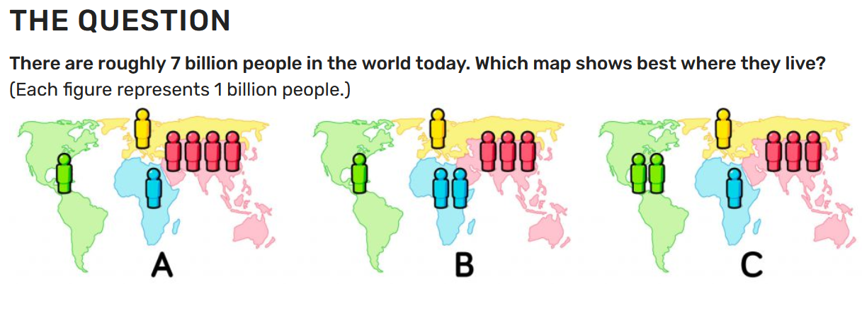
Test (Hans Rosling)
8. Na světě žilo v roce 2017 přes 7 miliard lidí. Která z následujících mapek nejlépe vystihuje jejich rozmístění? (Každý panáček představuje 1 miliardu lidí.)
https://www.gapminder.org/ignorance/ignorance-test/results/question-8/

Slide 19
Test (Hans Rosling)
9. Kolik procent ročních dětí je naočkování proti nějaké nemoci?
  A 20 %
  B 50 %
  C 80 %
10. Celosvětově chodili dnes třicetiletí (2017) muži do školy
v průměru 10 let.
Kolik let chodily do školy ženy stejného věku?
  A 9 let
  B 6 let
  C 3 roky

Slide 20
Test (Hans Rosling)
11. V roce 1996 byli na seznamu ohrožených druhů tygr, panda velká a nosorožec černý.
Kolik z těchto tří druhů je dnes ohroženo ještě kritičtěji?
  A dva
  B jeden
  C žádný
12. Kolik procent lidí na světě má přístup k elektrické energii?
  A 20 %
  B 50 %
  C 80 %

Slide 21
Test (Hans Rosling)
13. Světoví klimatologové se domnívají, že během následujících sta let se průměrná teplota na Zemi změní následovně:
  A zvýší se
  B zůstane stejná
  C sníží se

Slide 22
Test (Hans Rosling)
SPRÁVNÉ ODPOVĚDI
  1 C
  2 B
  3 C
  4 C
  5 C
  6 B
  7 C
  8 A
  9 C
  10 A
  11 C
  12 C
  13 A

Slide 23
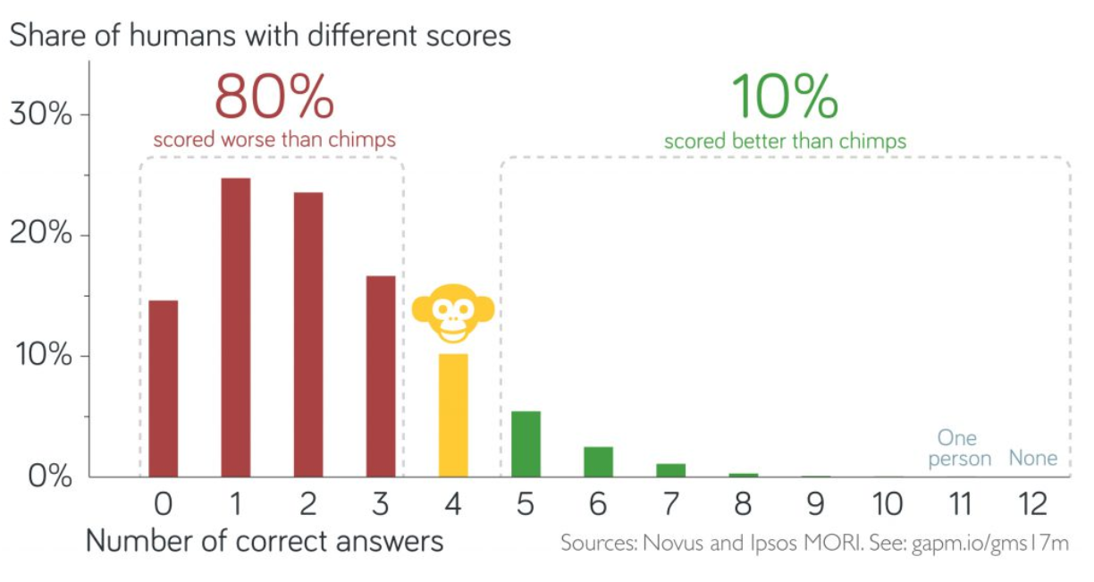
Výsledek https://www.gapminder.org/ignorance/studies/gms/

Slide 24
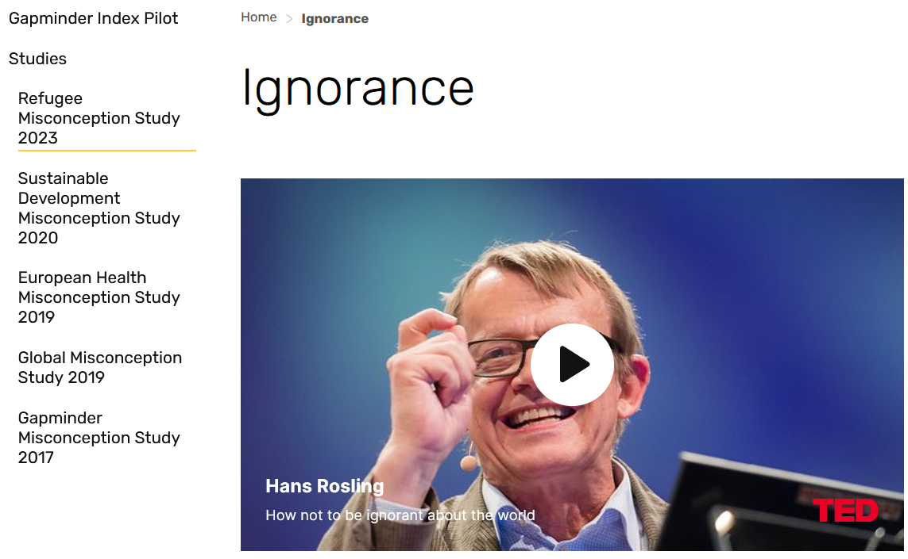
Gapminder – pozdější studie
https://www.gapminder.org/ignorance/studies/

Slide 25
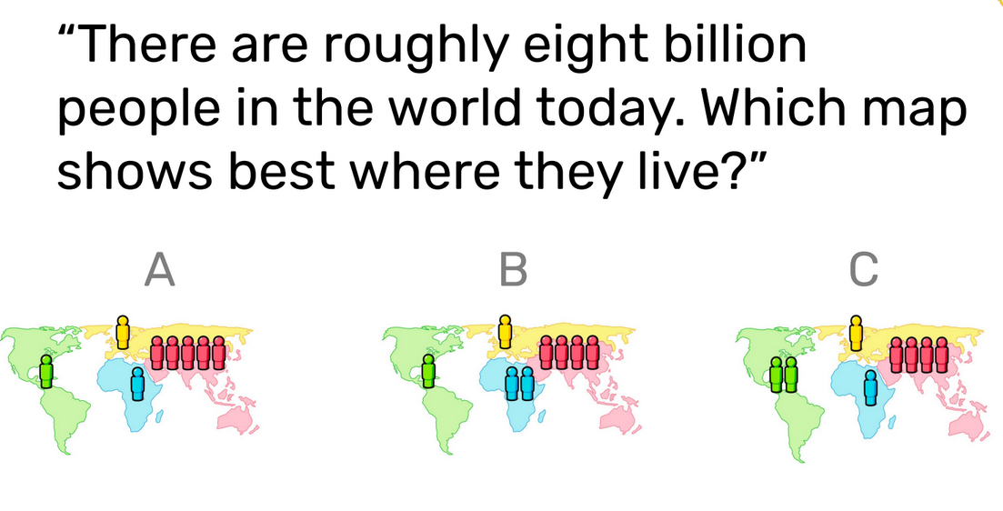
Gapminder – pozdější studie (2019)

Slide 26
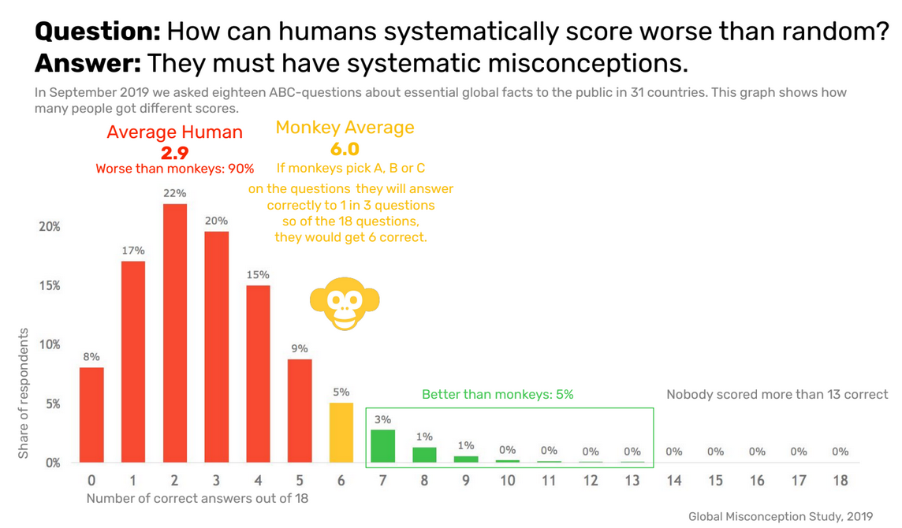
Gapminder – pozdější studie (2019)

Slide 27
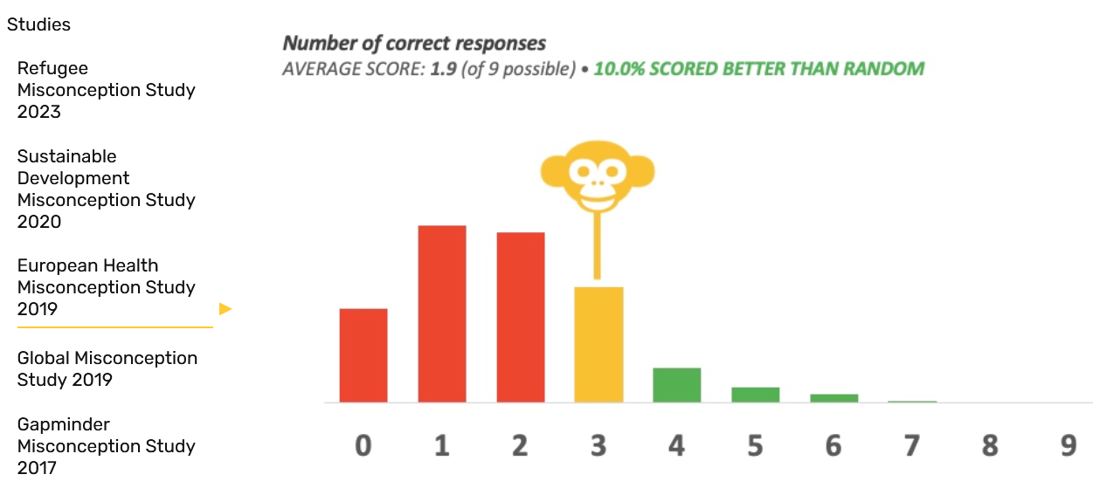
Gapminder – Zdraví v Evropě (2019)

Slide 28
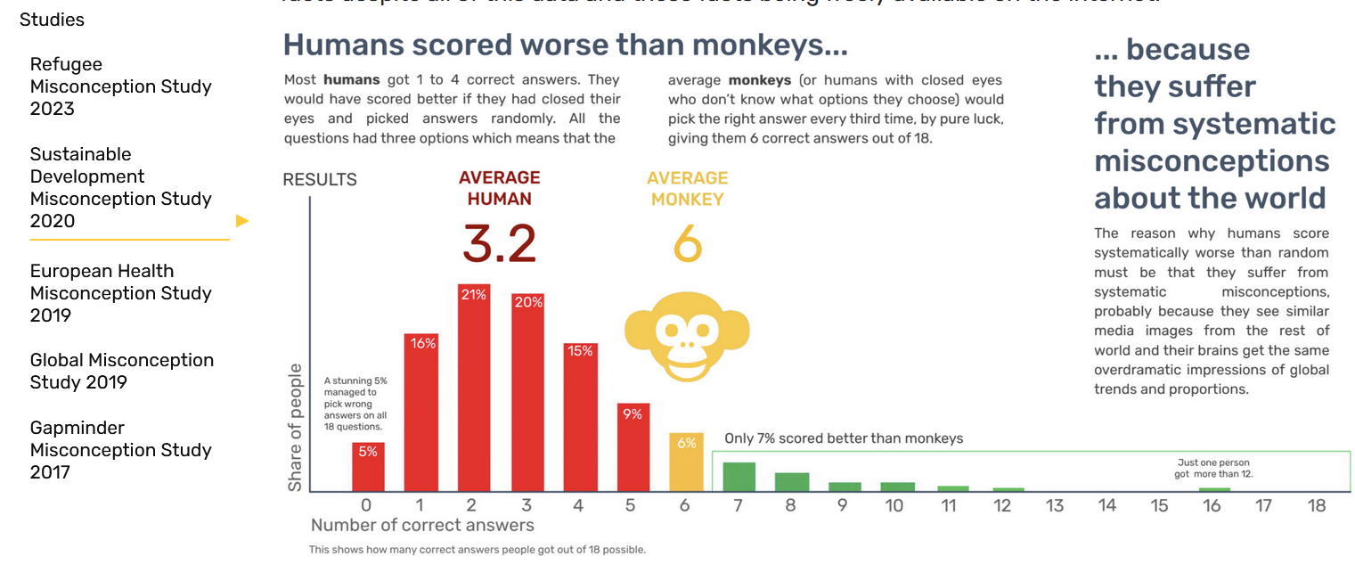
Gapminder – Udržitelný rozvoj (2020)

Slide 29
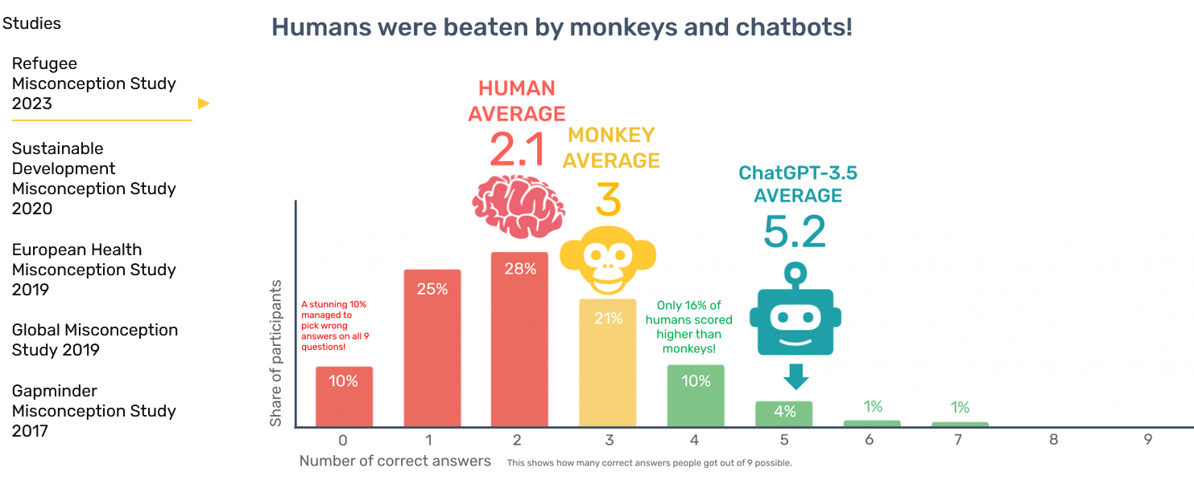
Gapminder – Uprchlíci (2023)

Slide 30
Knížky
How to lie with Statistics
Jak lhát se statistikou
Darrell Huff
1954–1982–1993
ilustrace Irving Geis
česky:
https://statistikaamy.csu.gov.cz/jak-lhat-se-statistikou

Slide 31
Knížky
Jak číst čísla
.
Deset pravidel pro orientaci ve statistikách
Tim Harford
2020
Překlad Jan Kalandra 2022

Slide 32
Zkreslení dat a jejich sdělení
Bias (systémové zkreslení vzorku)
Nedostatečná data (prevalence jevu)
Emocionální, slovně košaté sdělení (vs. čísla)

Slide 33
Na co dávat pozor ?
Who
What
Where
When
Why
Obecné pravidlo, každá oblast má svých 5W

Slide 34
Grafické dezinterpretace
Chybějící popis os
Pouze procenta bez uvedení celkového počtu
Podseknutá osa
Trojrozměrné grafy
Koláčové grafy
Obrázkové grafy
Barvy

Slide 35
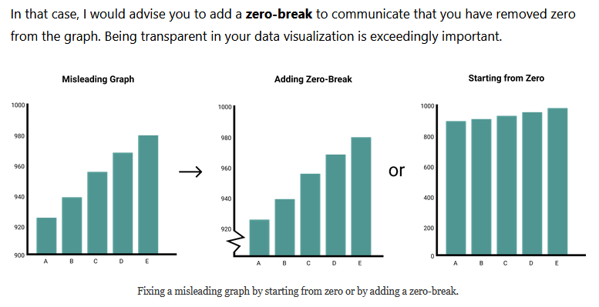
Osy – podseknutá osa
https://www.maartengrootendorst.com/assets/images/posts/2021-23-03-misleading/y_axes.png

Slide 36
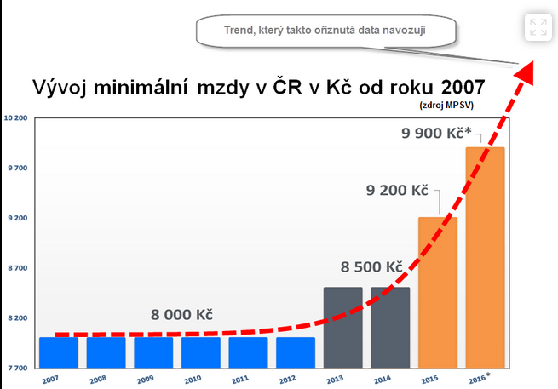
Osy – podseknutá osa
https://1gr.cz/fotky/idnes/15/103/cl5/PKA5ecb9e_tweetgraf1.png

Slide 37
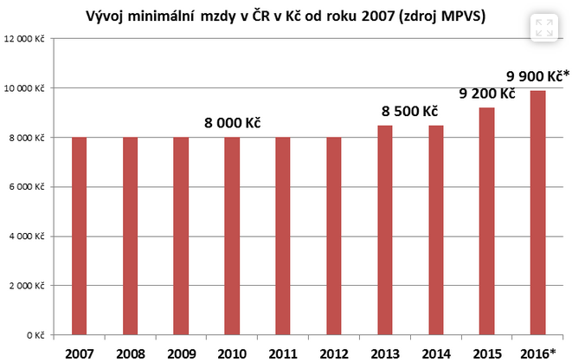
Osy – realita
https://1gr.cz/fotky/idnes/15/103/cl5/PKA5ecb9d_23_10_201520_48_21.png

Slide 38
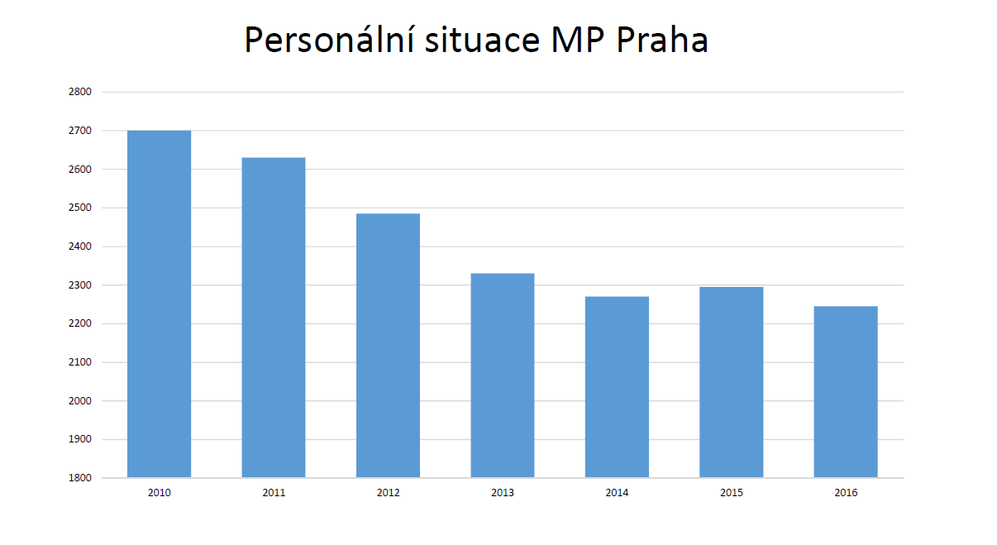
Osy – podseknutá svislá osa + část dat

Slide 39
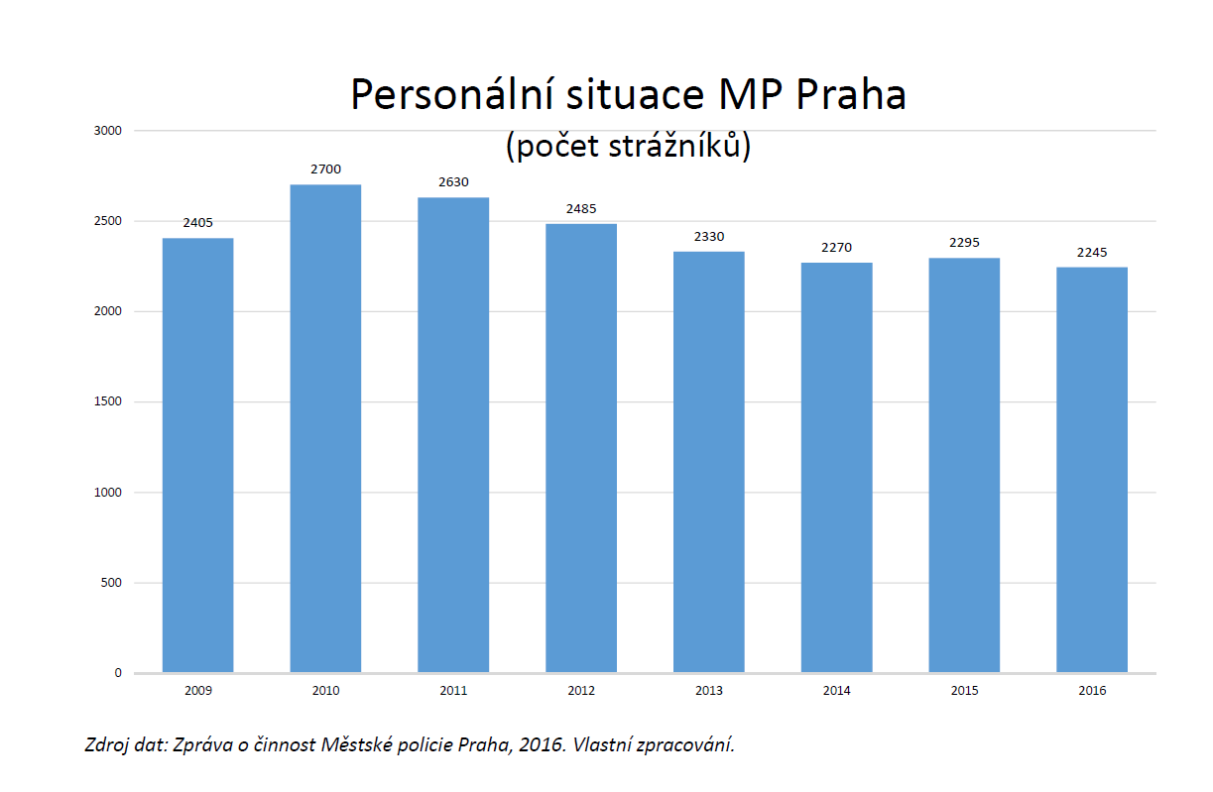
Osy – realita

Slide 40
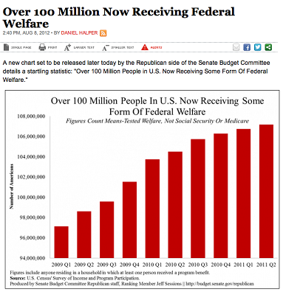
Osy – podseknutá osa
https://www.statisticshowto.com/wp-content/uploads/2014/01/usa-today-2.png

Slide 41
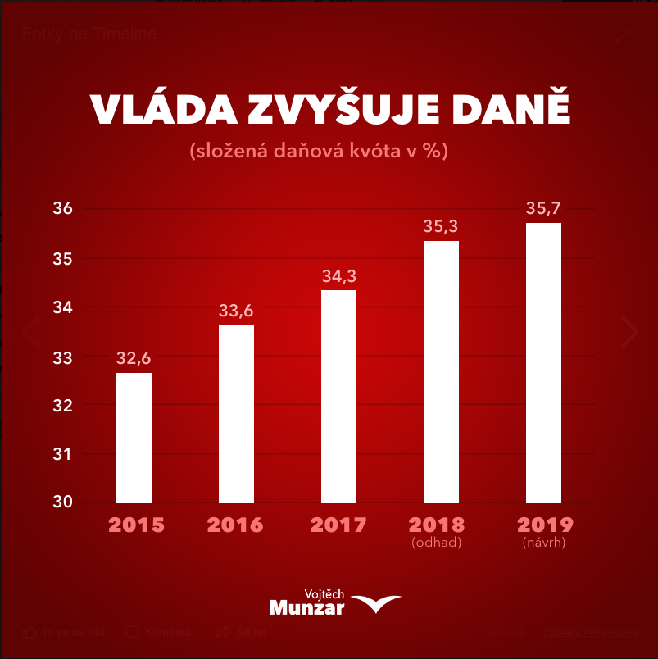
Osy – podseknutá osa – u nás
https://www.facebook.com/munzarvojtech/photos/a.126627187367582/2223950370968576/?type=3&theater

Slide 42
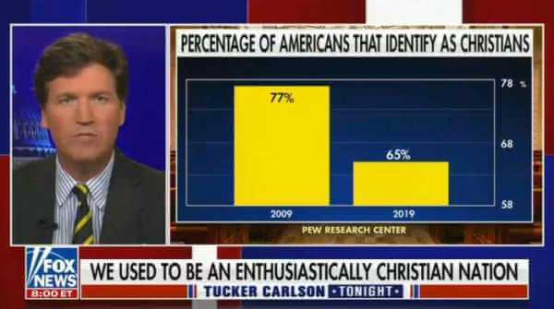
Osy – podseknutá osa
https://www.ft.com/__origami/service/image/v2/images/raw/ftcms%3A8597019d-978b-40cf-a2a8-fa47610e62cc?source=next-article&fit=scale-down&quality=highest&width=700&dpr=1

Slide 43
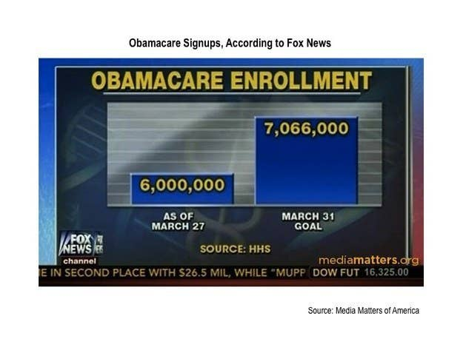
Osy – podseknutá osa
https://flowingdata.com/2014/04/04/fox-news-bar-chart-gets-it-wrong/

Slide 44
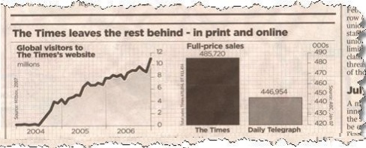
Osy – podseknutá osa
https://www.statisticshowto.com/wp-content/uploads/2014/01/misleading-graph-2.jpg

Slide 45
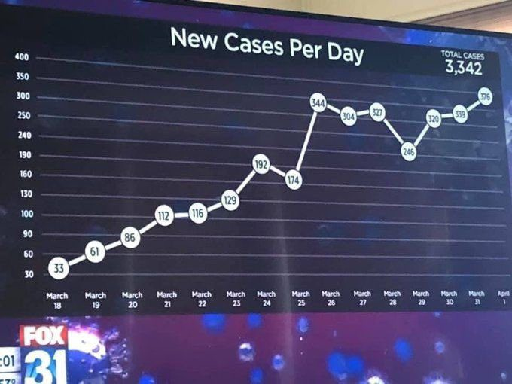
Osy – nerovnoměrná osa
https://www.datasciencecentral.com/the-worst-covid-19-misleading-graphs/

Slide 46
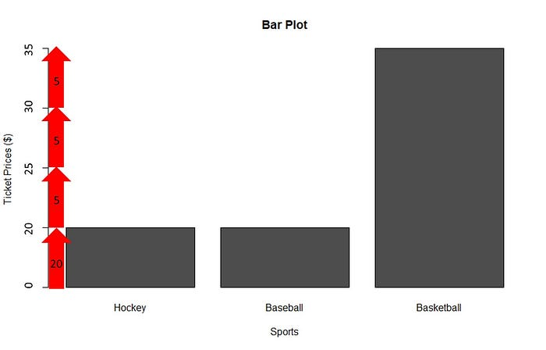
Špatně popsaná osa
https://medium.com/@Ana_kin/graphs-gone-wrong-misleading-data-visualizations-d4805d1c4700

Slide 47
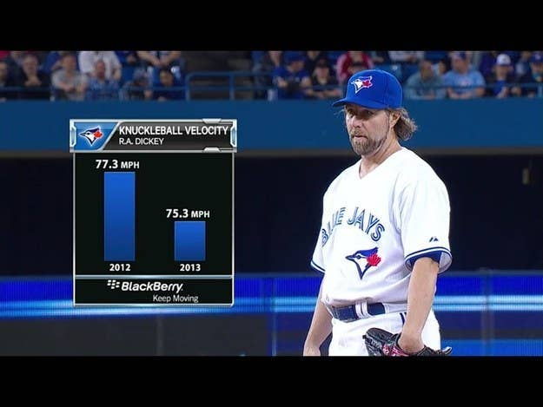
Osy – podseknutá (nepopsaná) osa
https://img.buzzfeed.com/buzzfeed-static/static/2014-10/2/17/enhanced/webdr08/enhanced-buzz-21270-1412283681-17.jpg?downsize=800:*&output-format=auto&output-quality=auto

Slide 48
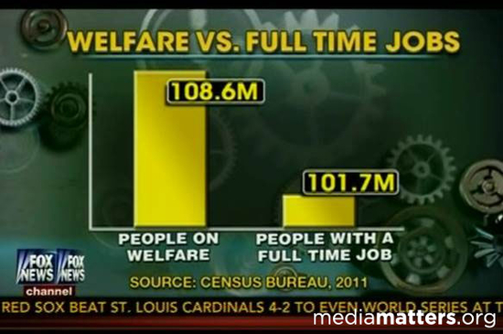
Osy + data
„vítěz“ kategorie zavádějících grafů
https://www.statisticshowto.com/wp-content/uploads/2014/01/Fox_welfare-jobs-ff-1.jpg

Slide 49
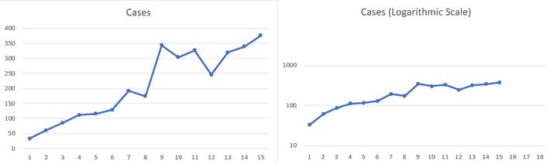
Logaritmická osa
https://www.datasciencecentral.com/the-worst-covid-19-misleading-graphs/

Slide 50
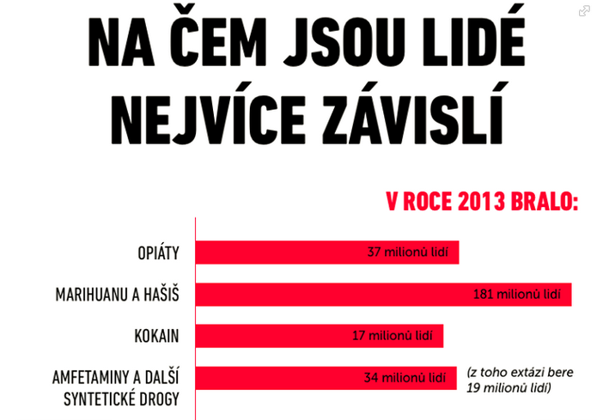
Logaritmická osa
https://1gr.cz/fotky/idnes/15/103/cl5/PKA5ecbbb_dotykzavislost.png

Slide 51
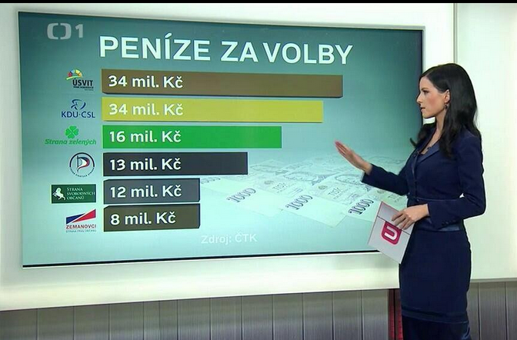
Záhadná osa číslo zde udává jinou informaci než blok
https://www.idnes.cz/technet/veda/manipulace-grafy-statistika.A151023_164547_veda_pka/foto/PKA5ecbb9_ctgrafvolby.jpg

Slide 52
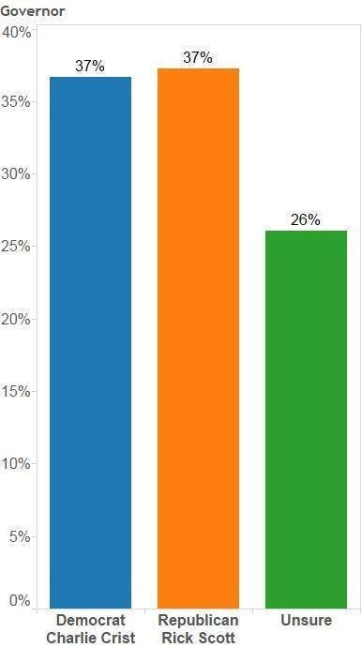
https://img.buzzfeed.com/buzzfeed-static/static/2014-10/2/15/enhanced/webdr10/enhanced-buzz-466-1412277193-33.jpg?downsize=700%3A%2A&output-quality=auto&output-format=auto

Slide 53
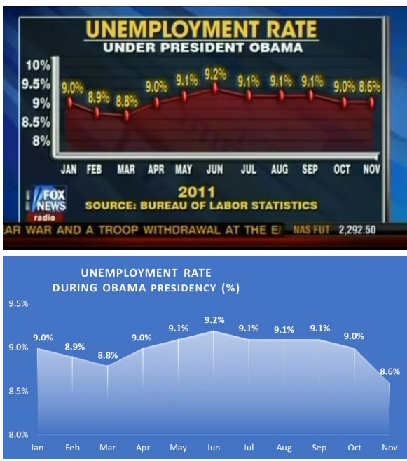
Záměrná manipulace
https://www.statisticshowto.com/wp-content/uploads/2014/01/unemployment-rate.jpg

Slide 54
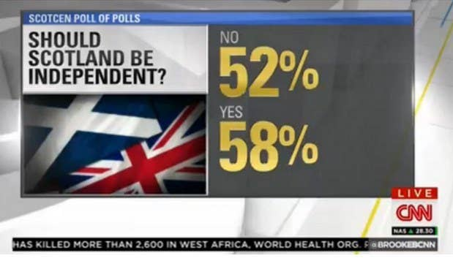
Anekdoty
https://img.buzzfeed.com/buzzfeed-static/static/2014-10/2/17/enhanced/webdr09/enhanced-buzz-9702-1412284153-23.jpg?downsize=800:*&output-format=auto&output-quality=auto

Slide 55
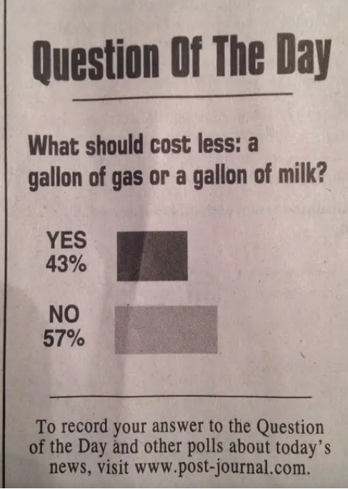
Anekdoty
https://img.buzzfeed.com/buzzfeed-static/static/2014-10/2/17/enhanced/webdr09/enhanced-buzz-9837-1412284234-14.jpg?downsize=800:*&output-format=auto&output-quality=auto

Slide 56
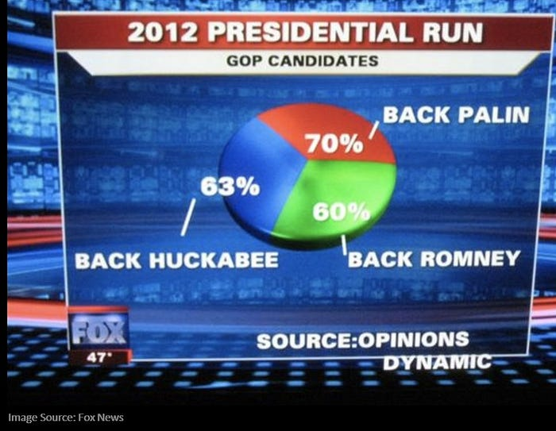
Koláčové grafy a popisky
https://www.statisticshowto.com/wp-content/uploads/2014/01/pie-chart-misleading.png

Slide 57
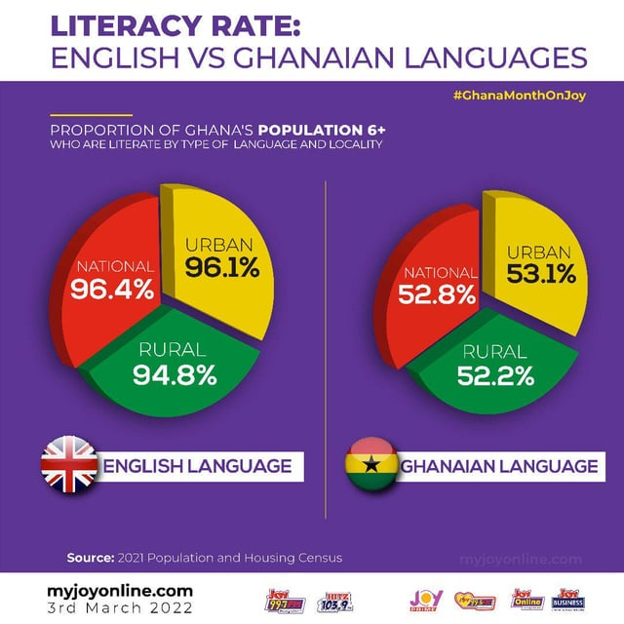
Koláčové grafy a popisky
Na oficiálních stránkách https://microdata.statsghana.gov.gh/index.php/catalog/110#metadata-data_appraisal
jsou grafy v pořádku.

Slide 58
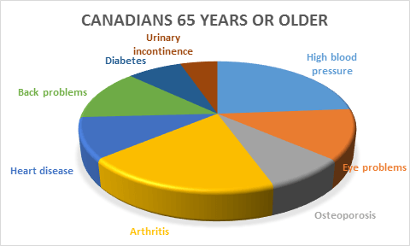
Koláčové grafy … 3D
https://medium.com/knowledgenudge/how-to-mislead-with-graphs-916f853a6e03

Slide 59
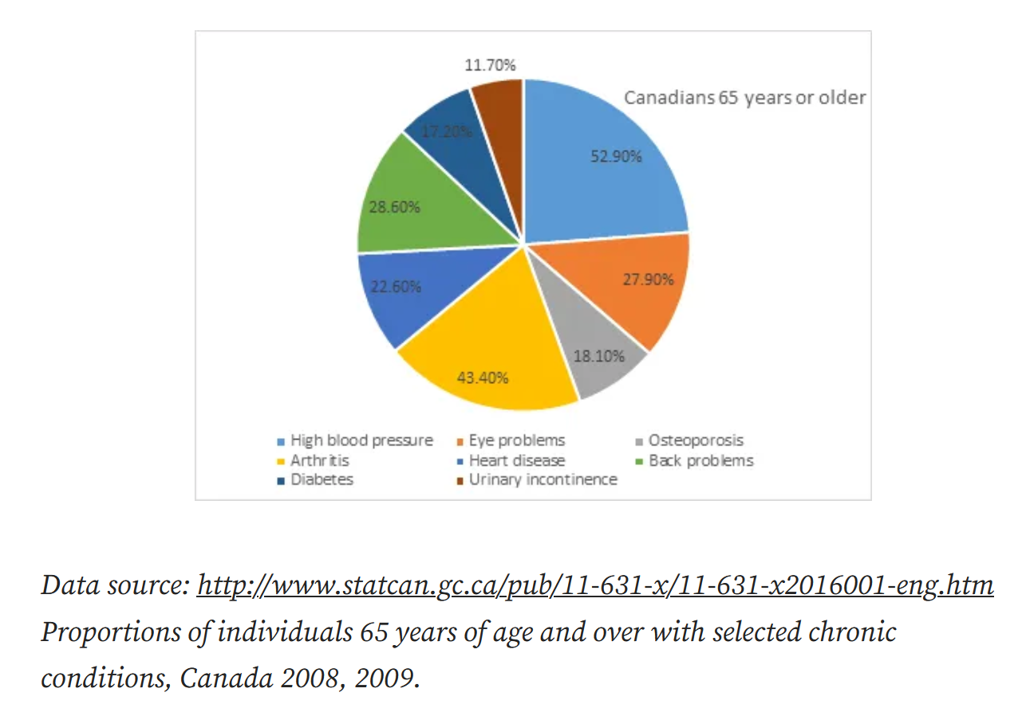
Koláčové grafy a popisky

Slide 60
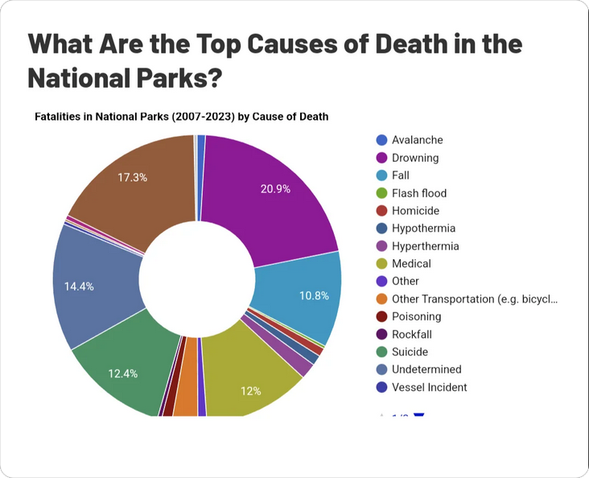
Koláčové grafy – nevhodný graf
https://www.reddit.com/r/dataisugly/comments/1b3uj1k/the_perfect_example_of_why_pie_charts_are_terrible/

Slide 61
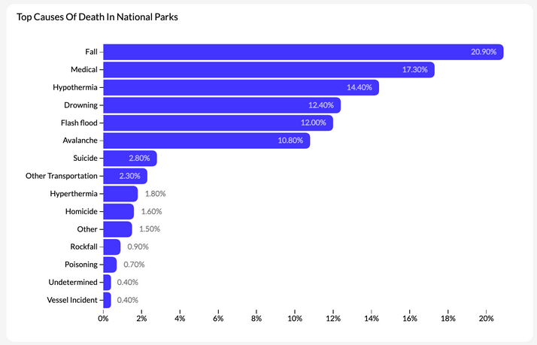
… jinak
https://www.luzmo.com/blog/bad-data-visualization

Slide 62
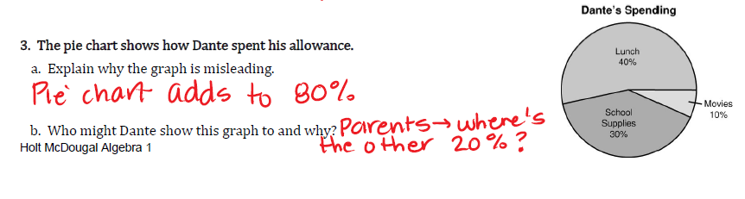
Koláčové grafy a popisky

Slide 63
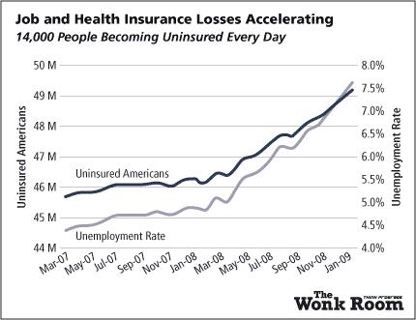
Osy – dvě různé osy s odlišnou nulou a měřítkem – iluze zlomu
https://www.statisticshowto.com/wp-content/uploads/2014/01/wonk-room-misleading-graph.jpg

Slide 64
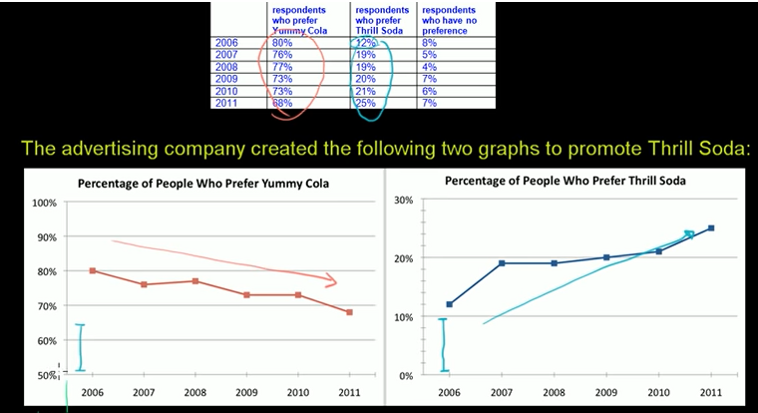
Osy – dvě osy podruhé

Slide 65
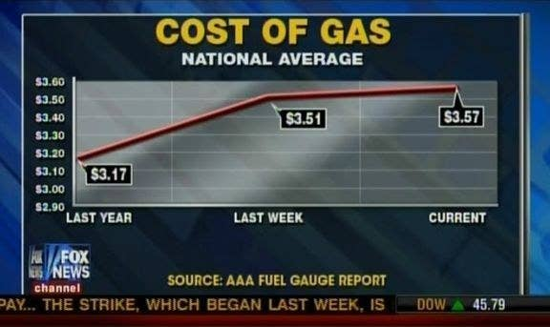
Pozor na vodorovnou osu
https://img.buzzfeed.com/buzzfeed-static/static/2014-10/2/17/enhanced/webdr07/enhanced-buzz-8978-1412285255-28.jpg?downsize=800:*&output-format=auto&output-quality=auto

Slide 66
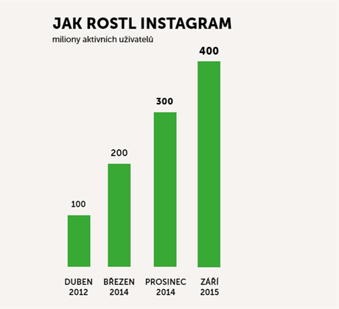
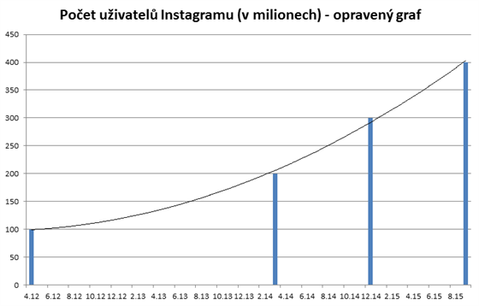
Pozor na vodorovnou osu
https://1gr.cz/fotky/idnes/15/103/cl5/PKA5ecf70_instagramrustdotyk.png
https://1gr.cz/fotky/idnes/15/103/cl5/PKA5ecf70_instagramrustopravene.png

Slide 67
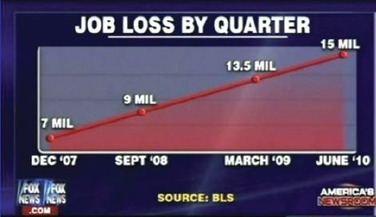
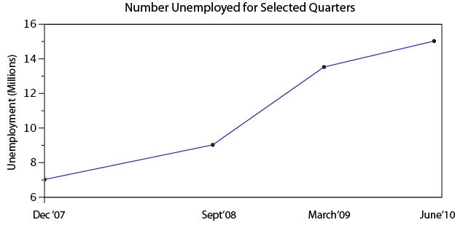
Pozor na vodorovnou osu

Slide 68
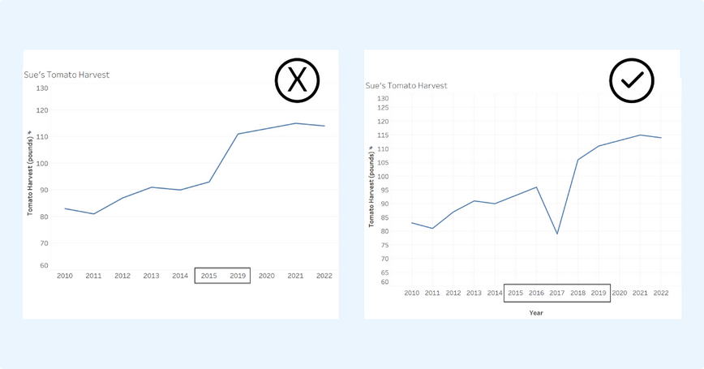
Pozor na vodorovnou osu
https://www.tableau.com/blog/how-spot-misleading-charts-check-axes

Slide 69
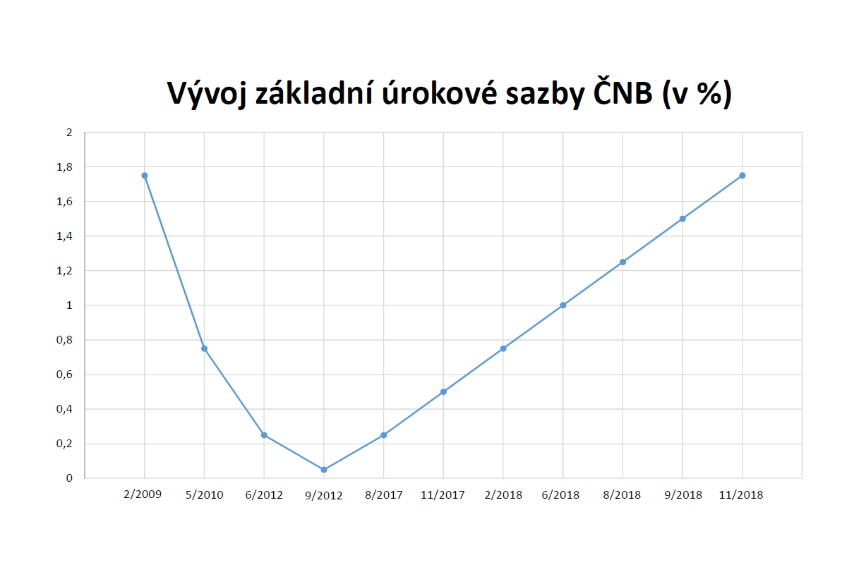
Pozor na vodorovnou osu a typ grafu

Slide 70
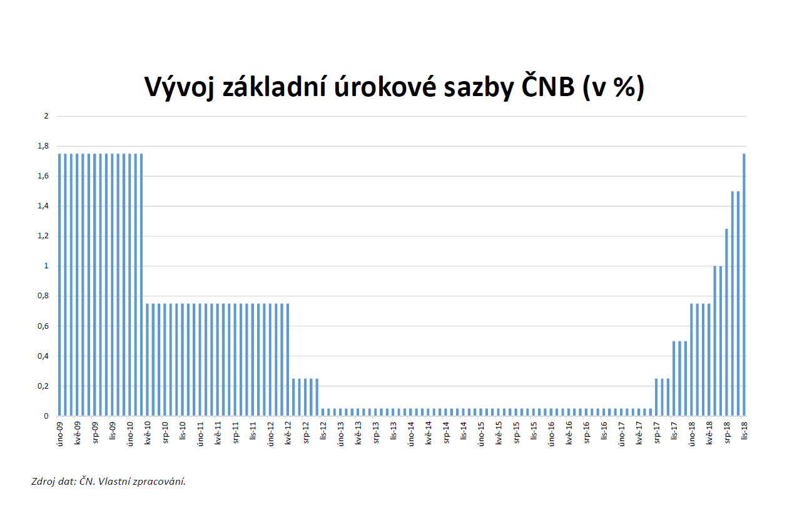
Pozor na vodorovnou osu a typ grafu

Slide 71
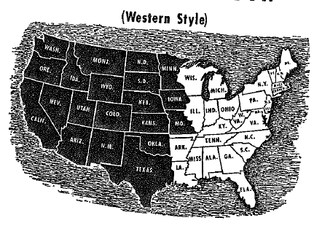

Grafické dezinterpretace *^{Huff}
https://statistikaamy.csu.gov.cz/jak-lhat-se-statistikou-jak-statistikulovat
Celkové federální výdaje se rovnají souhrnu celkových příjmů občanů ve vystínovaných státech

Slide 72


Grafické dezinterpretace *^{Huff}
V nejmenované zemi mají poloviční příjem na hlavu
než v USA
… čestný obrázek

Slide 73

Grafické dezinterpretace *^{Huff}
V nejmenované zemi mají poloviční příjem na hlavu
než v USA
… a klamný, manipulativní, či spíš úplně chybný obrázek

Slide 74

Grafické dezinterpretace *^{Huff}
https://statistikaamy.csu.gov.cz/jak-lhat-se-statistikou-obrazkove-grafy
Nárůst objemu vyrobené oceli od 30. do 40. let
minulého století
The American Iron and Steel Institute

Slide 75

Grafické dezinterpretace *^{Huff}
https://statistikaamy.csu.gov.cz/jak-lhat-se-statistikou-obrazkove-grafy
Počet krav chovaných na mléko se zvýšil
z počtu 8 000 000 v roce 1860
na více než 25 000 000 v roce 1936
Máme větší krávy

Slide 76

Grafické dezinterpretace *^{Huff}
https://statistikaamy.csu.gov.cz/jak-lhat-se-statistikou-obrazkove-grafy
… zato menší nosorožce

Slide 77

Grafické dezinterpretace *^{Grootendorst}
https://www.maartengrootendorst.com/assets/images/posts/2021-23-03-misleading/misleading_pictograms.png

Slide 78

Grafické dezinterpretace – oprava

Slide 79

https://10278534.weebly.com/blog/topic-1-misleading-presentation

Slide 80

https://medium.com/@Ana_kin/graphs-gone-wrong-misleading-data-visualizations-d4805d1c4700

Slide 81

Grafické dezinterpretace
https://medium.com/@Ana_kin/graphs-gone-wrong-misleading-data-visualizations-d4805d1c4700

Slide 82

Grafické dezinterpretace – 3D graf
https://www.bbc.co.uk/bitesize/guides/ztm4dmn/revision/1

Slide 83

… sloupcový graf
https://www.bbc.co.uk/bitesize/guides/ztm4dmn/revision/1

Slide 84

Grafické dezinterpretace
Výběr „vhodných“ dat –„Cherry picking“
https://www.maartengrootendorst.com/blog/misleading/
https://www.maartengrootendorst.com/assets/images/posts/2021-23-03-misleading/cherry.png

Slide 85

Grafické dezinterpretace
Výběr „vhodných“ dat –„Cherry picking“
* https://www.maartengrootendorst.com/blog/misleading/
https://www.maartengrootendorst.com/assets/images/posts/2021-23-03-misleading/accurate-climate.png

Slide 86

Grafické dezinterpretace
Výběr „vhodných“ dat –„Cherry picking“
* https://www.datapine.com/blog/misleading-statistics-and-data/

Slide 87

Grafické dezinterpretace
Výběr „vhodných“ dat –„Cherry picking“
* https://www.datapine.com/blog/misleading-statistics-and-data/

Slide 88

Grafické dezinterpretace
Výběr „vhodných“ dat –„Cherry picking“
* https://www.datapine.com/blog/misleading-statistics-and-data/

Slide 89
Grafické dezinterpretace
Výběr „vhodných“ dat –„Cherry picking“
* https://www.datapine.com/blog/misleading-statistics-and-data/

Slide 90

Grafické dezinterpretace
Výběr „vhodných“ dat – motivace
* https://www.datapine.com/blog/misleading-statistics-and-data/

Slide 91

Grafické dezinterpretace
Výběr „vhodných“ dat – motivace
* https://www.datapine.com/blog/misleading-statistics-and-data/

Slide 92

Grafické dezinterpretace cíl sdělení
* https://www.tableau.com/blog/how-spot-misleading-charts-review-message/

Slide 93

Grafické dezinterpretace cíl sdělení
* https://https://www.tableau.com/blog/how-spot-misleading-charts-review-message/

Slide 94

Bias
*https://www.datapine.com/blog/misleading-statistics-and-data/

Slide 95
Bias
*D.Huff Jak lhát se statistikou
Časopis Time:
„Průměrný student univerzity Yale, který absolvoval v roce 1924, vydělává ročně 25 111 dolarů.
Co budí podezření?
Přesnost
VZOREK
Zkreslení dané výběrem vzorku (často nezáměrné)

Slide 96
Získat čistě náhodný vzorek je obtížné
*D.Huff Jak lhát se statistikou
Pouliční průzkum
  „bílé“ a „černé“ týmy získaly nevysvětlitelně různé odpovědi
  kdo je zrovna na ulici/doma
  koho tazatel osloví
Telefonické dotazování
  kdo má telefon (kolikrát)
Dotazy na politické preference
  liberálně a levicově orientovaní lidé nevěří průzkumům

Slide 97
Interpretace – Když chybí vysvětlivky
*D.Huff Jak lhát se statistikou
Záměna „normálního“ se „žádoucím“
  zvláště tam, kde je emocionální dopad
Uvedení číselného vývoje bez vysvětlení základu
  nová studená lázeň dělá ocel třikrát tvrdší – než co?
  tento přístroj vyrobí o 26 % více džusu – než který?
  půl unce tohoto léku zničilo ve zkumavce během jedenácti vteřin 31 108 bakterií

Slide 98
Bias – malý nebo ovlivněný vzorek
*D.Huff Jak lhát se statistikou
33,3 procent žen na Hopkinsově univerzitě se vdalo za zdejší pedagogy!
Ze 169 korporací, které v průzkumu odpověděly, dvě třetiny prohlásily, že vstřebaly zvýšení cen vstupů...

Slide 99
Bias – malý nebo ovlivněný vzorek
*D.Huff Jak lhát se statistikou
33,3 procent žen na Hopkinsově univerzitě se vdalo za zdejší pedagogy!
  v tu dobu tam studovaly 3 ženy*
Ze 169 korporací, které v průzkumu odpověděly, dvě třetiny prohlásily, že vstřebaly zvýšení cen vstupů...
  1 200 dotázaných společností
  86 % neodpovědělo
  9 % odpovědělo, že nezvýšily ceny
  5 % odpovědělo, že zvýšily ceny

Slide 100
Bias – malý nebo ovlivněný vzorek
*D.Huff Jak lhát se statistikou
33,3 procent žen na Hopkinsově univerzitě se vdalo za zdejší pedagogy!
  v tu dobu tam studovaly 3 ženy*
  * (Yale – 1958 – opravdu 3 ženy v ročníku,
  kde studovala 41letá Marion Donovan)

Slide 101

Nedostatečná data

Slide 102
Osy – dvě různé osy s odlišnou nulou a měřítkem – iluze zlomu
https://www.statisticshowto.com/wp-content/uploads/2014/01/wonk-room-misleading-graph.jpg

Slide 103

Duální svislá osa vytváří dojem korelace
https://www.tableau.com/blog/how-spot-misleading-charts-check-axes

Slide 104

Duální svislá osa vytváří dojem korelace
https://www.tableau.com/blog/how-spot-misleading-charts-check-axes

Slide 105

Řešení
https://www.tableau.com/blog/how-spot-misleading-charts-check-axes

Slide 106

Řešení
https://policyviz.com/2022/10/06/avoiding-the-dual-axis-chart/

Slide 107

Řešení
https://policyviz.com/2022/10/06/avoiding-the-dual-axis-chart/

Slide 108

Korelace
https://tylervigen.com/

Slide 109

Korelace

Slide 110

https://tylervigen.com/

Slide 111

Bias – korelace – data …?
https://www.statisticshowto.com/wp-content/uploads/2014/01/diminishing-return.jpg

Slide 112

Korelace — vážně míněné!
https://youtu.be/AdRNgEktsvo
https://www.idnes.cz/technet/veda/autismus-a-biopotraviny.A130103_141747_veda_mla

Slide 113

Obrácené barvy

Slide 114

Záhadné barvy

Slide 115

Barvy

Slide 116

Barvy – lépe
https://statistikaamy.csu.gov.cz/ceny-bytovych-nemovitosti-rostou

Slide 117

Barvy

Slide 118

Barvy
https://finance.yahoo.com/news/marty-makary-on-coronavirus-in-the-us-183558545.html

Slide 119

Síla grafického sdělení *^{Harford}

Slide 120
Síla grafického sdělení *^{Harford}

Slide 121

Síla grafického sdělení
*https://www.datapine.com/blog/misleading-statistics-and-data/

Slide 122

Síla grafického sdělení
*https://www.datapine.com/blog/misleading-statistics-and-data/
https://nscc.libguides.com/c.php?g=608217&p=10203283

Slide 123

Problém je v datech (rok 2020)
https://www.datasciencecentral.com/the-worst-covid-19-misleading-graphs/

Slide 124
Problém je v datech (rok 2020)
https://www.datasciencecentral.com/the-worst-covid-19-misleading-graphs/
Some graphs are intended to deliberately mislead; Others are meant to shock. And in some cases, well-meaning graph producers just got it all plain wrong. At first glance, this graph from Jacksonville FL mayor Lenny curry on Twitter (@lennycurry) is typical of many graphs to emerge from the state of Florida this year that aren’t quite what they seem:
Don’t be surprised if you can’t immediately see what’s wrong with this graph: It’s not the visual that’s the problem, but rather the data behind it. It appears that cases are declining, when we all know now that the opposite was happening. The problem? When testing first began in Florida. people had to meet strict requirements (e.g. symptomatic and visited a hot spot like China) in order to get tested. Testing restrictions loosened mid-April, but testing took a couple of months to become widespread. In addition to the limited testing, there was another another major issue. Of those who were tested:
Anyone who got a positive test result counted once–as a positive,
Each and every negative result got counted once. That means if a person tested negative six times, then the negative count got updated by six.
Notice that the graph isn’t counts–it’s percentages. So the fact that negative results were counted multiple times becomes hugely problematic. Whistleblower Rebekah Jones, who was reportedly fired for refusing to manipulate data for the Florida Department of Health [2], maintains her own website with what she reports to be the correct figures [3]. Which set of figures you believe to be the most accurate is unimportant, but the issue highlights the problems with data collection and misleading graphs drawn from problematic data. Different people interpreted the data in entirely different ways. Plus, both sources (Florida Department of Health and an experienced Data Scientist) are, at first glance, reputable, making it even more of a challenge to figure out who is “right”.

Slide 125

Problém s analýzou dat
https://vdl.sci.utah.edu/publications/2024_chi_yeah/

Slide 126

Co graf ukazuje?

Slide 127
Na co dávat pozor ?
Who
What
Where
When
Why
… a také kvalita zaznamenání a zpracování dat
(i v jiných oblastech)

Slide 128

Co graf ukazuje?
Sdělení bylo, že počet lidí bez domova se zvyšuje
https://getdolphins.com/wp-content/uploads/2018/02/Americas-Homeless-Population.png

Slide 129

Titulek
https://www.statisticshowto.com/wp-content/uploads/2014/01/usa-today-1.png

Slide 130
Zdroje
https://www.buzzfeednews.com/article/katienotopoulos/graphs-that-lied-to-us
https://www.maartengrootendorst.com/blog/misleading/
https://www.statisticshowto.com/probability-and-statistics/descriptive-statistics/misleading-graphs/
https://getdolphins.com/blog/the-worst-graphs-of-2017/
https://medium.com/knowledgenudge/how-to-mislead-with-graphs-916f853a6e03
https://tylervigen.com/
https://www.tableau.com/blog/how-spot-misleading-charts-know-source
česky
https://www.idnes.cz/technet/veda/manipulace-grafy-statistika.A151023_164547_veda_pka
Korelace
https://www.idnes.cz/technet/veda/autismus-a-biopotraviny.A130103_141747_veda_mla
Rösling
https://www.idnes.cz/technet/veda/hans-rosling-statistik-test-svet.A170214_143602_veda_mla
Přednáška
Neurazitelny.cz v rámci přednáškových Večerů na FF UK uspořádal přednášku Martina Vraného a Ondřeje Havlíčka s názvem Kritické myšlení – Úvod do rozpoznávání keců. V druhé půli se mluví o nejčastějších kognitivních klamů z praxe.
https://youtu.be/AdRNgEktsvo
Kritické myšlení – Úvod do rozpoznávání keců (2019)
Grafy
https://kisk.phil.muni.cz/media/3125662/kisk.phil.muni.cz/kpi/formalni-zpracovani-textu/tvorte-dobre-grafy.html
Barvy
https://www.atlassian.com/data/charts/how-to-choose-colors-data-visualization
https://prinfab.com/blog/how-to-create-a-colour-chart/
https://www.learnui.design/blog/the-hsb-color-system-practicioners-primer.html

